Slide 1
Tourisme & foncier
colloque
national
9ème édition

Slide 2
PROGRAMME DE LA JOURNÉE
MATIN
09H45
Accueil & séance plénière
APRÈS-MIDI
14H00
Atelier 1 Les plateformes de location de meublés touristiques dans les villes : opportunités ou menaces ?
Atelier 2 Les hébergements insolites : comment faire face au vide juridique ?
Atelier 3 Maîtriser le foncier en milieu touristique : les outils à disposition des collectivités
Atelier 4 Les centres de vacances, quel devenir dans une économie fragilisée ?
16H00
Restitution des débats & clôture

Slide 3
Séance plénière
Comprendre les liens entre tourisme et foncier
Colloque national | tourisme & foncier

Slide 4
INTERVENANT·ES
Modérateur :
Michel DIETLIN, AGATE
Sylvain CHARLOT
Responsable programmes « rénovation des stations »
Laure CASANOVA ENAULT / Guilhem BOULAY
Maître.sse de conférences en géographie à l'université d'Avignon, spécialisé.e.s sur les marchés fonciers et immobiliers
Nicolas DAYOT
Président de la Fédération Nationale de l’Hôtellerie de Plein Air

Slide 5
Séance plénière
Comprendre les liens entre tourisme et foncier
Sylvain CHARLOT
Atout France
Colloque national | tourisme & foncier

Slide 6
Un triptyque interdépendant
Foncier
Touristes
Résidents
& saisonniers

Slide 7
Un triptyque interdépendant producteur de valeur ajoutée
Foncier
Aménagement Equipements
Touristes
Vie locale Cohabitation
Résidents
& saisonniers
Aménagement Equipements
Opportunités
Montage d’opérations
Offre et perception globale
(activités, hébergements)
Economie / Cadre de vie

Slide 8
Un triptyque interdépendant : ATTENTION aux déséquilibres !
Foncier
Image destination
Touristes
Tourismophobie
Résidents
& saisonniers
Tension foncière
Atelier 3
SCoT, PLU, PLH, DPU ZAN 2050 …
Offre et perception globale
(activités, hébergements)
Qualité de vie

Slide 9
Le touriste : des attentes en perpétuelle évolution
2019
COMMENT CRÉER LA DESTINATION :
5 AXES D’ATTRACTIVITÉ
POUR DEMAIN

Slide 10
Le touriste : des attentes en perpétuelle évolution
2019
ATTRACTIVITÉ - AXE CONNEXION AU TERRITOIRE
% de touristes ayant donné une note d’attractivité ≥ 4/5
« Le lieu où vous séjournez vous donne accès à des expériences, une alimentation et des activités locales, que vous ne trouveriez pas ailleurs. Cela vous permet d’être en immersion dans une région, avec sa culture spécifique, et de vivre comme si vous étiez un habitant du lieu. »
75%
Connexion
Au territoire

Slide 11
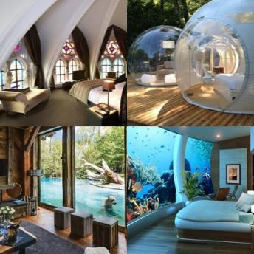
Le touriste : des attentes en perpétuelle évolution
2019
ATTRACTIVITÉ – AXE désir d’insolite
% de touristes ayant donné une note d’attractivité ≥ 4/5
« Le lieu où vous séjournez sort de l’ordinaire. Vous y vivez une expérience assez exceptionnelle, qui vous permet de sortir de la routine. Ex : dormir sur une péniche, dans un phare, dans une cabane perchée dans un arbre, dans une ancienne église, dans un igloo… »
66%
désir
D’insolite

Slide 12
Le touriste : des attentes en perpétuelle évolution
2019
ATTRACTIVITÉ – AXE SANTÉ / BIEN-ÊTRE
% de touristes ayant donné une note d’attractivité ≥ 4/5
« Le lieu où vous séjournez donne accès à des espaces, des équipements et des activités qui permettent d’entretenir sa santé ou de se remettre en forme tout en se faisant plaisir. Exemples : activités sportives (salle de sport, randonnée, yoga), soins bien-être (SPA, massages), conseils personnalisés (alimentation, …) »
53%
Santé
Bien-être

Slide 13
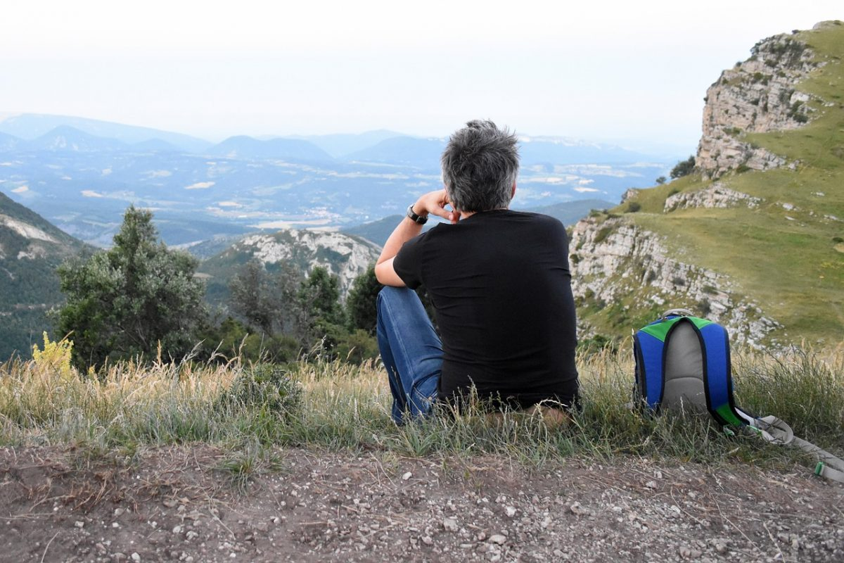
Le touriste : des attentes en perpétuelle évolution
2019
ATTRACTIVITÉ – AXE tourisme responsable
% de touristes ayant donné une note d’attractivité ≥ 4/5
« Le lieu où vous séjournez affiche des partis pris éthiques. Son mode de fonctionnement vise à œuvrer pour une société meilleure. Il peut s’agir par exemple du respect de l’environnement (économies d’énergie, alimentation biologique) ou d’engagements sociaux : soutien à des causes, embauche de personnel en réinsertion sociale… »
50%
tourisme
responsable

Slide 14
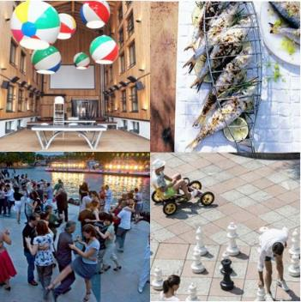
Le touriste : des attentes en perpétuelle évolution
2019
ATTRACTIVITÉ – AXE connexion aux autres
% de touristes ayant donné une note d’attractivité ≥ 4/5
« Le lieu où vous séjournez vous donne accès à des espaces conviviaux (salle de jeux, bar, dancing, espace barbecue…), des activités et des animations qui facilitent les rencontres. Ce lieu donne l’occasion de partager de bons moments, de se faire des amis ou de lier de nouveaux contacts professionnels »
43%
connexion
Aux autres

Slide 15
Le touriste : des attentes en perpétuelle évolution
Dessiner l’avenir en intégrant de nombreux paramètres
Impacts liés aux changements climatiques Préservation de l’environnement et des ressources Elargissement du champ concurrentiel Rationalisation du foncier et des opérations immobilières Evolution des attentes des clientèles
connexion
Aux autres

Slide 16
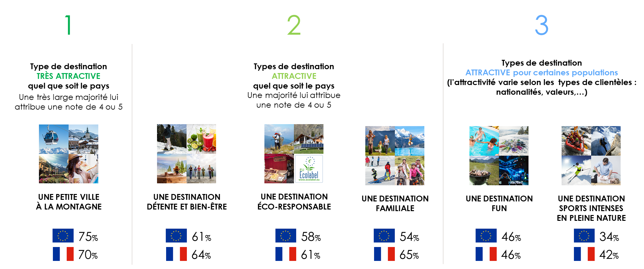
Le touriste : des attentes en perpétuelle évolution
2020
Dessiner l’avenir en intégrant de nombreux paramètres
Impacts liés aux changements climatiques Préservation de l’environnement et des ressources Elargissement du champ concurrentiel Rationalisation du foncier et des opérations immobilières Evolution des attentes des clientèles
connexion
Aux autres

Slide 17
Le Foncier et l’immobilier : base de l’offre touristique
TOURISME : activités déployées par les personnes au cours de leurs voyages et de leurs séjours dans les lieux situés en dehors de leur environnement habituel pour une période consécutive qui ne dépasse pas une année à des fins de loisirs, pour affaires et autres motifs
Motifs
Durée
0 nuit
1 à 3 nuits
4 nuits et + / < 1 an
Loisirs, détente, vacances
Visite à des parents et amis
Santé (thalasso, thermalisme)
Affaires et motifs professionnels
Missions ou réunions diverses
Autres (pèlerinage, voyage scolaire, manifestations…)
(1+2) Courts séjours (1+2) Vacances
(3) Tourisme de santé
(4+5) Tourisme d’affaire
(6) Pèlerinage, tourisme scolaire…
Excursionniste
Touriste
Visiteur

Slide 18
Le Foncier et l’immobilier : base du développement ?
Les collectivités et l’Etat bénéficiaires de l’activité en station
+
1,08 milliard
297 millions
12%
du chiffre d’affaires généré par les clientèles
+
27,7 millions d’€uros de taxe de séjour
Source : Atout France / Espelia – étude sur les retombées fiscales en stations de montagne (France) – HIVER 2018 / 2019
Structuration des recettes fiscales de communes
support de station de montagne
des recettes fiscales
des communes
sont liées à l’immobilier
71%

Slide 19
Le Foncier et l’immobilier : base du développement ?
LA RATIONNALISATION FONCIERE
Un changement de paradigme profond à opérer
Pour certains territoires touristiques
Structuration des recettes fiscales de communes
support de station de montagne
des recettes fiscales
des communes
sont liées à l’immobilier
71%

Slide 20
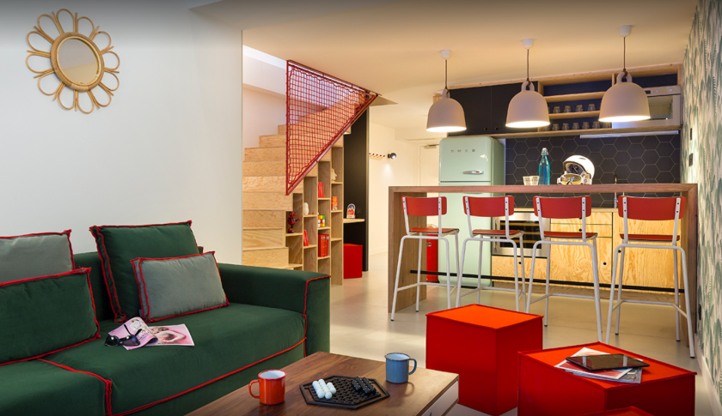
Le Foncier et l’immobilier : Quelles typologies / enjeux ?
Hôtels
Centres & Villages de Vacances
Multipropriétés
Part faible de l’hôtellerie en station de montagne
Disparition de l’hôtellerie traditionnelle
Mutations du modèle hôtelier
Mais fort intérêt de conserver cette clientèle

Slide 21
Le Foncier et l’immobilier : Quelles typologies / enjeux ?
Hôtels
Centres & Villages de Vacances
Outils en faveur du tourisme social et solidaire et nécessaire pour le renouvellement de la clientèle (les jeunes)
Maintien d’une diversité de l’offre sur l’ensemble des destinations
Relations fortes avec les collectivités
Atelier 4

Slide 22
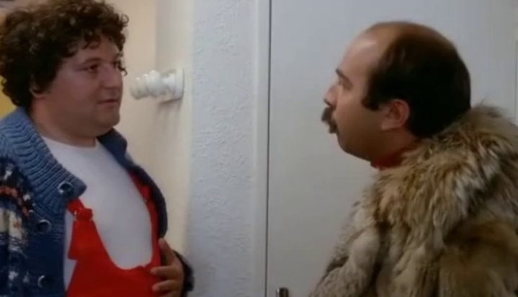
Le Foncier et l’immobilier : Quelles typologies / enjeux ?
Hôtels
Centres & Villages de Vacances
Multipropriétés
Modèle en fin de course
Des sociétés d’attribution qui arrivent à terme (50 ans)
Des opportunités pour intervenir sur du « bloc »

Slide 23
Le Foncier et l’immobilier : Quelles typologies / enjeux ?
Hôtels
Centres & Villages de Vacances
Multipropriétés
Résidences de Tourisme
Fin d’un modèle basé sur la défiscalisation et sortie des baux de résidences de tourisme avec gestion opérateur de résidence
Massification des lits froids à moyen voir à court terme

Slide 24
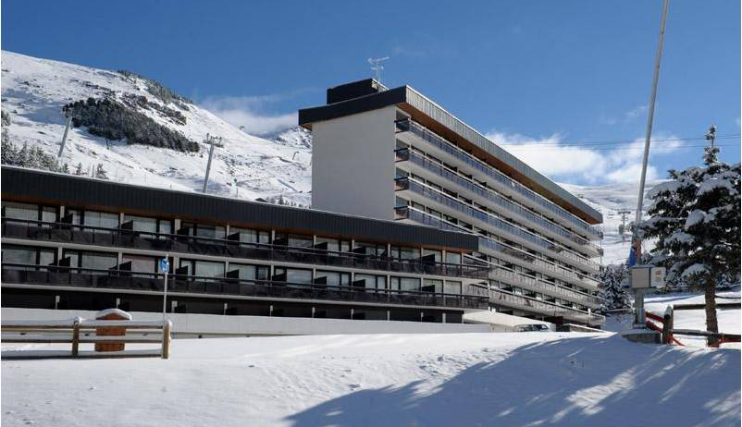
Le Foncier et l’immobilier : Quelles typologies / enjeux ?
Hôtels
Centres & Villages de Vacances
Multipropriétés
Résidences de Tourisme
Copropriétés traditionnelles
Le plus gros enjeu de l’hébergement en station (montagne / littoral) par son volume
le plus gros stock de lits non marchands…
… a priori
Atelier 1

Slide 25
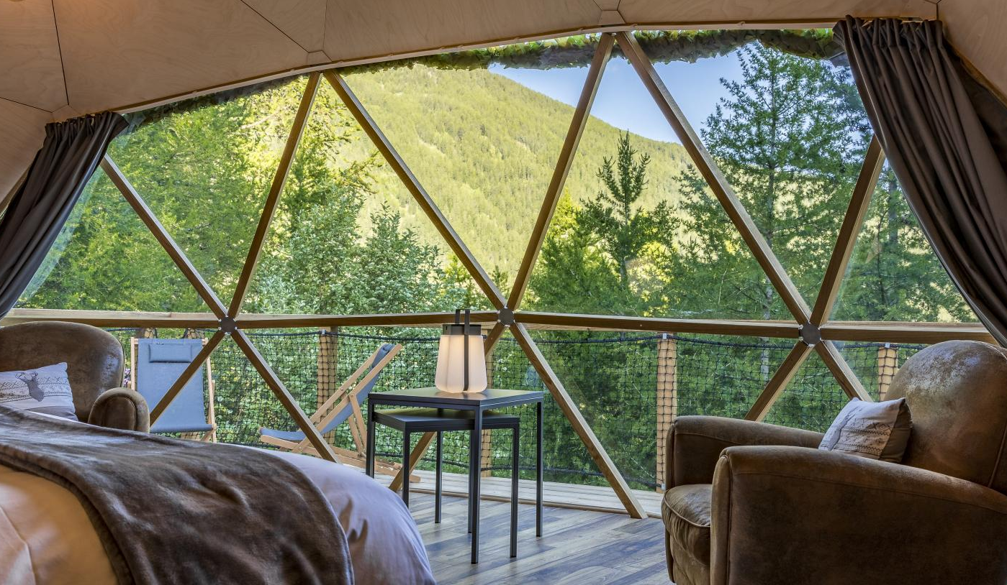
Le Foncier et l’immobilier : Quelles typologies / enjeux ?
Hôtels
Centres & Villages de Vacances
Multipropriétés
Résidences de Tourisme
Copropriétés traditionnelles
Logements insolites
Une demande en pleine croissance
Une offre réversible, peu impactante
Accès aux réseaux (eau, assainissement, électricité)
Atelier 2

Slide 26
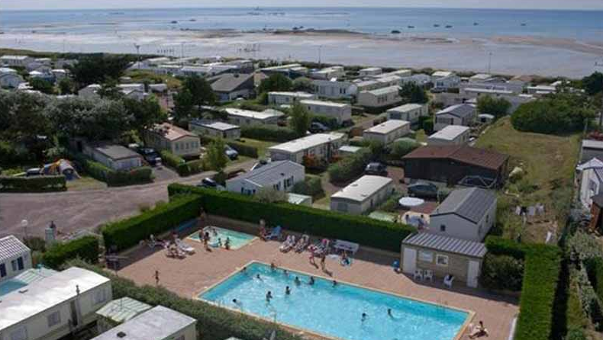
Le Foncier et l’immobilier : Quelles typologies / enjeux ?
Hôtels
Centres & Villages de Vacances
Multipropriétés
Résidences de Tourisme
Copropriétés traditionnelles
Logements insolites
Hôtellerie de plein air (HPA)
Galeries commerçantes
Le 1er mode d’hébergement touristique marchand en France
Des installations réversibles
Une décennie de profonde mutation pour répondre aux attentes de la clientèle
Le mobile-home : une alternative à la résidence secondaire traditionnelle
Des emplacements stratégiques mais vulnérables (retrait du trait de côte, risque de submersion…)

Slide 27
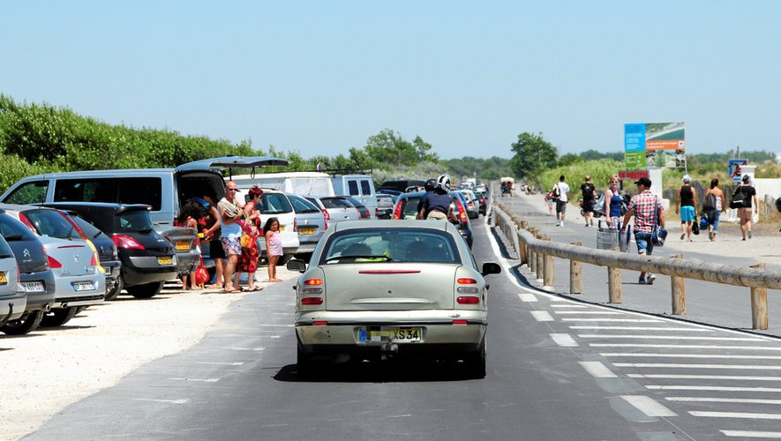
Le Foncier et l’immobilier : Quelles typologies / enjeux ?
Hôtels
Centres & Villages de Vacances
Multipropriétés
Résidences de Tourisme
Copropriétés traditionnelles
Logements insolites
Hôtellerie de plein air (HPA)
Stationnement
Espaces publics
Galeries commerçantes
Au cœur de la mobilité touristique (et excursionniste)
Nécessité de repenser la mobilité et la qualité des espaces publics
Mutualisation à l’échelle de la destination pour libérer un maximum le foncier et optimiser les opérations
Image de la destination / Expérience client réussie
Qualité de vie

Slide 28
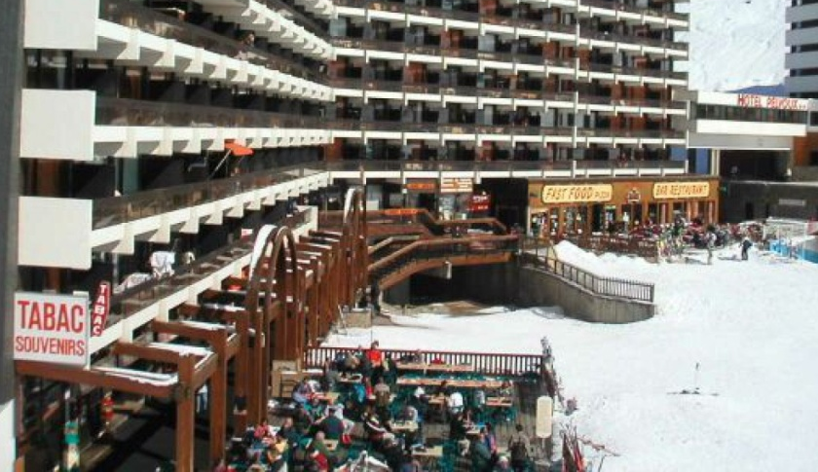
Le Foncier et l’immobilier : Quelles typologies / enjeux ?
Hôtels
Centres & Villages de Vacances
Multipropriétés
Résidences de Tourisme
Copropriétés traditionnelles
Logements insolites
Hôtellerie de plein air (HPA)
Stationnement
Espaces publics
Galeries commerçantes
Les commerces, vitrine de la destination
Des enjeux économiques
Morcellement cadastral
Sites occupés et divergences entre commerçants
gestion de l’interface espace publics/espace privé

Slide 29
Le Foncier et l’immobilier : Quelles typologies / enjeux ?
Hôtels
Centres & Villages de Vacances
Multipropriétés
Résidences de Tourisme
Copropriétés traditionnelles
Logements insolites
Hôtellerie de plein air (HPA)
Stationnement
Espaces publics
Galeries commerçantes

Slide 30
Le Foncier et l’immobilier : des régions qui se positionnent…
Hôtels
+ DISPOSITIF D’INGENIERIE PREALABLE
AUX PROJETS D’HEBERGEMENTS TOURISTIQUES
Centres & Villages de Vacances
Multipropriétés
+ DISPOSITIF D’AIDE A L’HOTELLERIE INDEPENDANTE
Accompagnement financier à l’investissement pour aider au logement des saisonniers
Création ou réhabilitation d’hébergements
(40% du coût d’acquisition – max 400 k€ / 40% des travaux – max 400 k€)
Aide à l’aménagement des aires de structures légères
(80% des travaux – max 80 k€)
Accompagnement financier à l’investissement pour aider les centres de vacances
Acquisition et/ou pré-aménagement du foncier (traitement de la friche)
(40% du coût d’acquisition – max 400 k€ et/ou 40% du pré-aménagement – max 400 k€)
Aide aux travaux
(30% des travaux – max 250 k€ + bonus 150 k€ si accueil de classes de neige)
Accompagnement de la rénovation de l’immobilier de loisir
Aide au développement d’espaces propriétaires
(40% des coûts d’investissement du projet – max 50 k€)
Aide au rachat d’immobilier touristique en perte d’attractivité (hôtels, Résidences de Tourisme)
(40% des travaux – max 600 k€)
Aide aux travaux de rénovation du parc privé locatif
(doublement de l’enveloppe allouée à une ORIL dans la limite de 40 aides effectives)

Slide 31
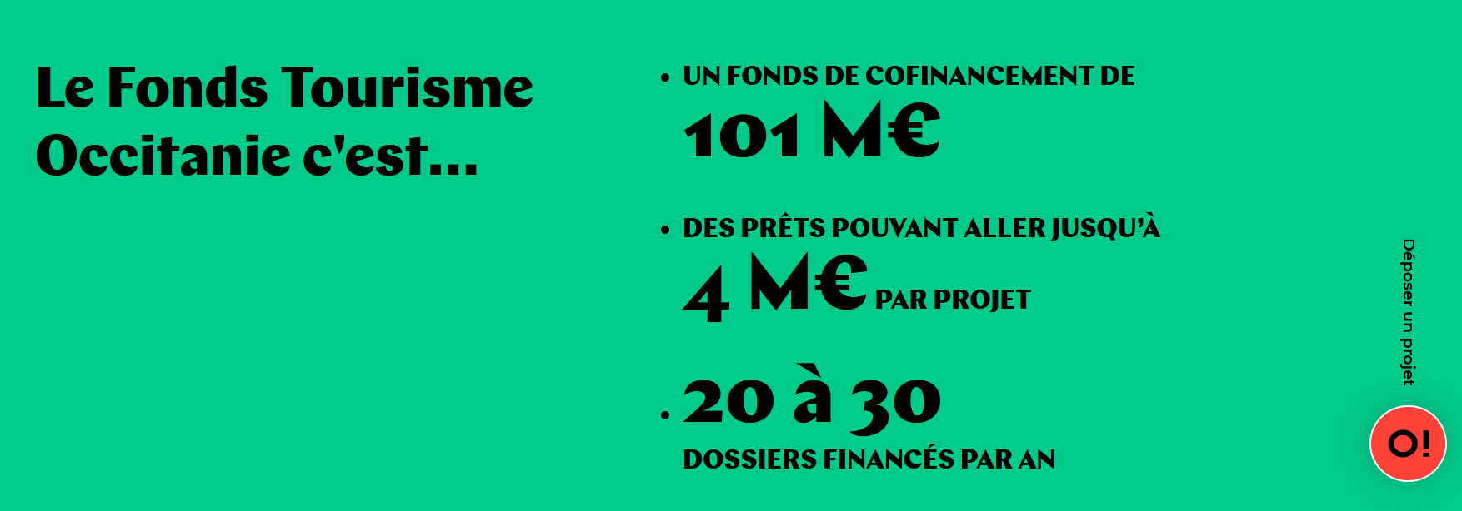
Le Foncier et l’immobilier : des régions qui se positionnent…
Hôtels
Centres & Villages de Vacances
Multipropriétés
PLAN LITTORAL 21 /// Appel à Manifestation d’Intérêt pour la
rénovation des copropriétés et des meublés touristiques du littoral d’Occitanie
+

Slide 32
Le Foncier et l’immobilier : des régions qui se positionnent…

Slide 33
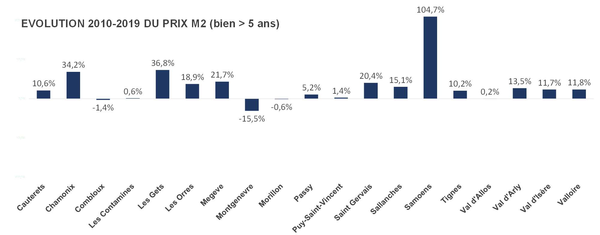
Les habitants & les saisonniers au cœur des attentions
Hôtels
Multipropriétés
TENSION foncière potentielle et problèmes de logement
Source : G2A Consulting

Slide 34
Les habitants & les saisonniers au cœur des attentions
Hôtels
Multipropriétés
TENSION foncière potentielle et problèmes de logement
Capacité d’accueil touristique / pics de saisonnalité

Slide 35
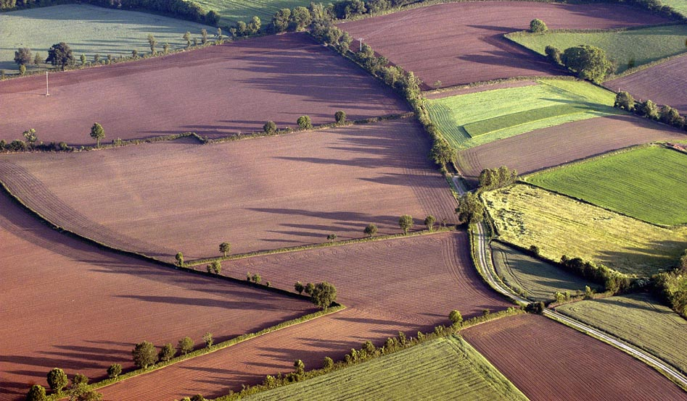
Les habitants & les saisonniers au cœur des attentions
Hôtels
Multipropriétés
TENSION foncière potentielle et problèmes de logement
Capacité d’accueil touristique / pics de saisonnalité
Préservation DU CAPITAL DE LA DESTINATION ET des ressources
VERS UNE CONSOMMATION Foncière
RATIONNELLE ET maîtrisée
POUR UN Développement TOURISTIQUE DURABLE ?
Photo : Département des Deux Sèvres

Slide 36
Séance plénière
Comprendre les liens entre tourisme et foncier
Colloque national | tourisme & foncier
Laure CASANOVA ENAULT
Guilhem BOULAY
Avignon Université – UMR 7300 ESPACE

Slide 37
Le tourisme imbriqué dans la dynamique d’urbanisation – métropolisation des territoires
Un contexte de métropolisation des territoires, qui se généralise
Interdépendance entre les dynamiques spatiales du tourisme et les dynamiques d’urbanisation
Projet DURB (Dépendance à l’urbanisation), financé par la Fondation de France : étude des systèmes territoriaux attractifs et valorisés, marqués par le double développement résidentiel et touristique
Zoom sur les espaces littoraux

Slide 38
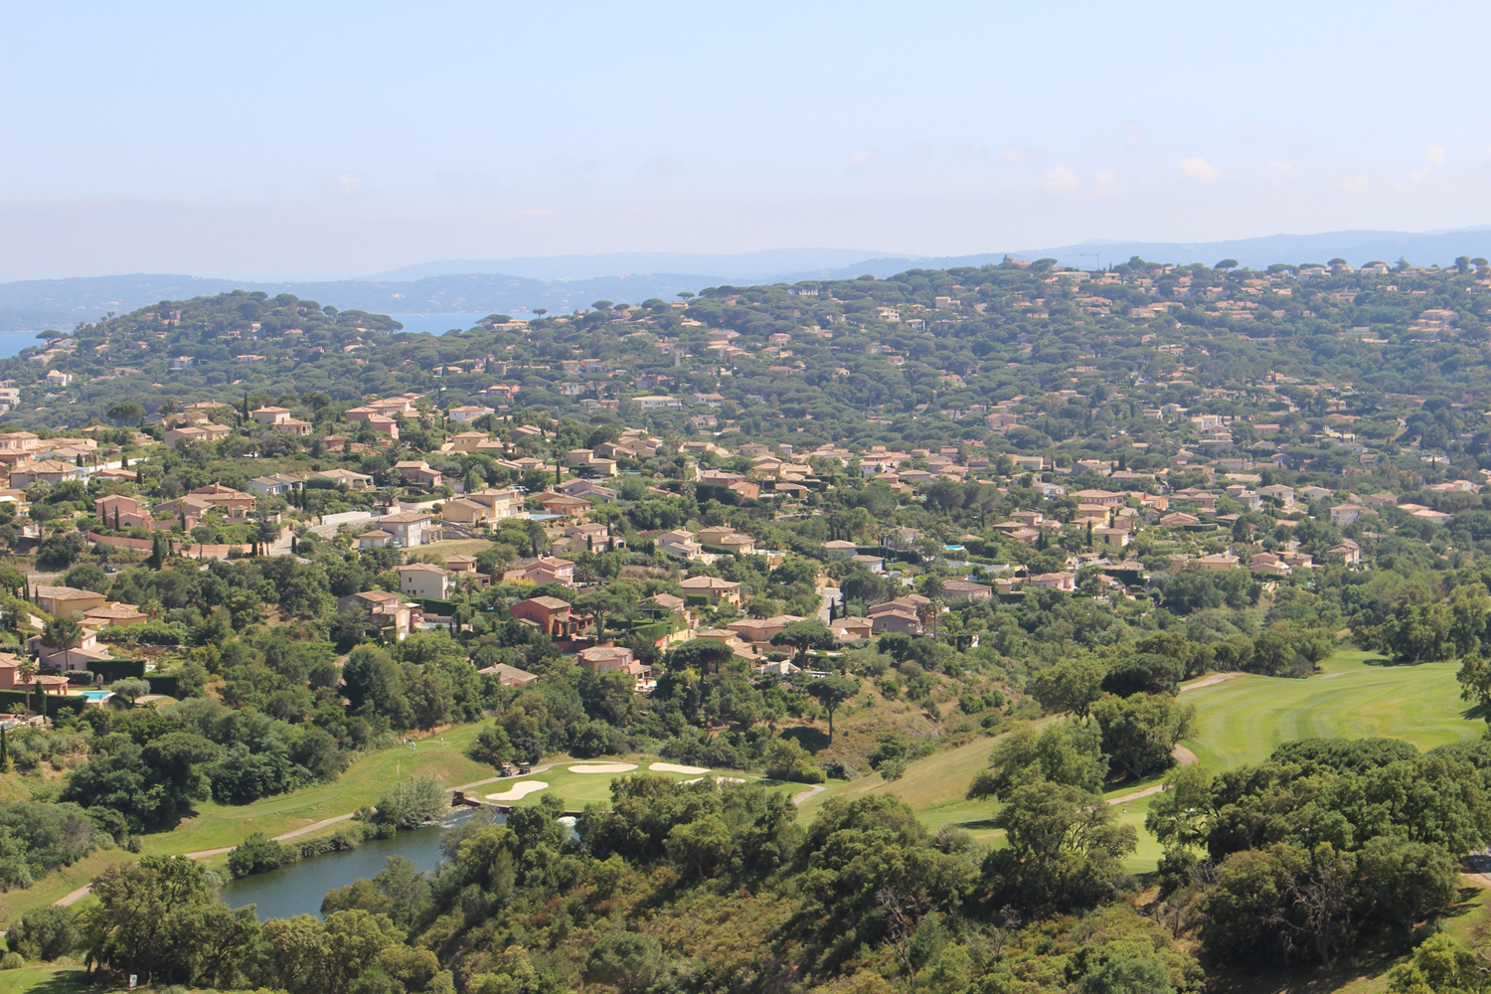
Le tourisme imbriqué dans la dynamique d’urbanisation – métropolisation des territoires
Ste Maxime, L. Casanova Enault 2019

Slide 39
Le tourisme imbriqué dans la dynamique d’urbanisation – métropolisation des territoires
Un contexte de métropolisation des territoires, qui se généralise
Interdépendance entre les dynamiques spatiales du tourisme et les dynamiques d’urbanisation
Projet DURB (Dépendance à l’urbanisation), financé par la Fondation de France : étude des systèmes territoriaux attractifs et valorisés, marqués par le double développement résidentiel et touristique
Zoom sur les espaces littoraux
Dépassement d’une approche du foncier qui le considère comme simple support de l’aménagement

Slide 40
La valorisation immobilière du foncier à des fins résidentielles et touristiques
Se placer à l’échelle du modèle de développement territorial
Un usage du foncier qui tend à être exclusif : l’immobilier
Les dynamiques touristiques : un facteur de survalorisation du foncier et qui renforce la valorisation exclusive du foncier par l’immobilier
Activités
Habitat
Source : CEREMA

Slide 41
Une hypothèse théorique : la « résidentialisation »
L’économie résidentielle chez L. Davezies
Passer des revenus dans les territoires aux revenus des territoires
L’urbanisation est elle-même une ressource, au-delà de l’accroissement démographique
Les circuits économiques liés à l’urbanisation, dont les recettes fiscales
La résidentialisation : une dépendance à l’économie résidentialo-touristique et à l’artificialisation qui l’accompagne
Un cadre d’analyse particulièrement adapté à l’étude des littoraux résidentiels et touristiques dont les modèles de développement sont fondés sur l’attractivité démographique et la croissance extensive/ la captation de de populations et de revenus exogènes
3 résultats représentatifs

Slide 42
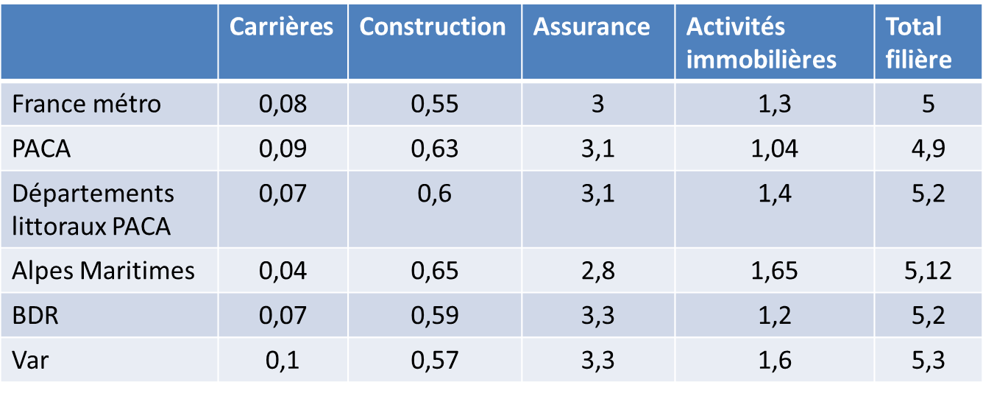
Résultat 1: Le poids de la filière foncière-immobilière
Considérer le foncier comme l’élément de base d’une chaîne de valorisation économique pour mieux comprendre les logiques territoriales : l’emploi
Emplois ETP (en %, CLAP, INSEE)
Réalisation et conception : G. Boulay, DURB

Slide 43
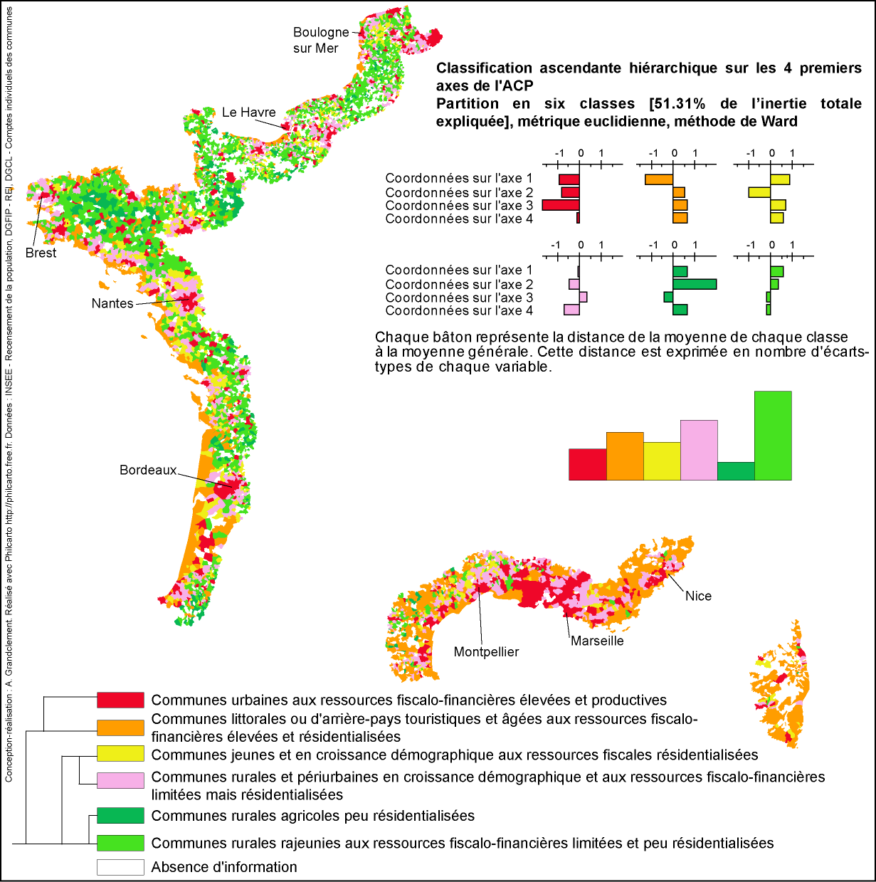
Résultat 2 : La résidentialisation des recettes fiscales
Considérer le foncier comme l’élément de base d’une chaîne de valorisation économique pour mieux comprendre les logiques territoriales : les recettes fiscales
Réalisation et conception :
A. Grandclement, DURB

Slide 44
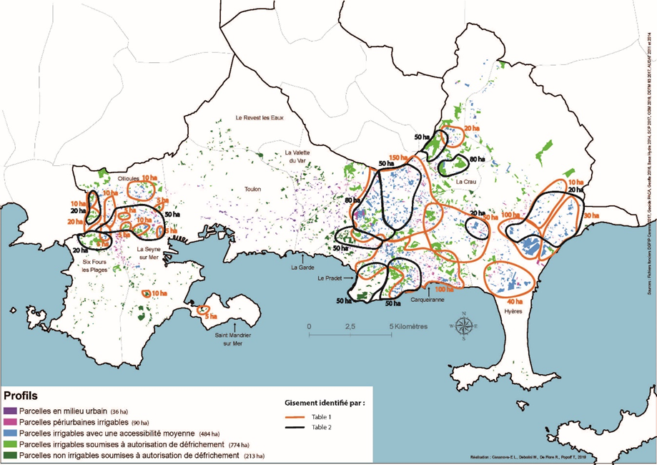
Résultat 3 : La difficulté à faire émerger des valorisations alternatives du foncier
Considérer le foncier comme l’élément de base d’une chaîne de valorisation économique pour mieux comprendre les logiques territoriales : le caractère excluant de la valorisation immobilière
Réalisation et conception : L. Casanova Enault, DURB

Slide 45
Les limites du modèle du tout-résidentiel
Dépendance à l’urbanisation et à l’artificialisation
Des prix fonciers et immobiliers élevés
Déconnexion entre les revenus locaux et les prix immobiliers
Structure de l’emploi peu qualifiée
L’éviction d’autres usages du foncier (l’exemple du foncier économique en PACA : thèse de L. Thomas, UMR ESPACE – EPF PACA)
Faible durabilité du modèle

Slide 46
Séance plénière
Comprendre les liens entre tourisme et foncier
Colloque national | tourisme & foncier
Nicolas DAYOT
Fédération Nationale
de l’Hôtellerie de Plein Air

